Slide 1
Съедобные …

Slide 2
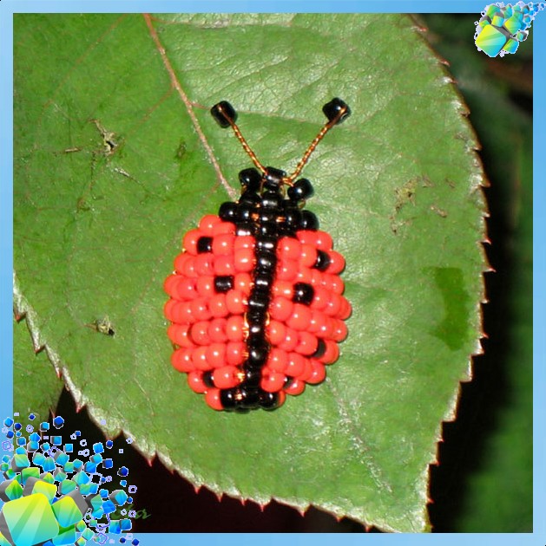
Из бисера…

Slide 3
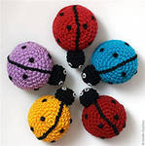
Вязаные…

Slide 4
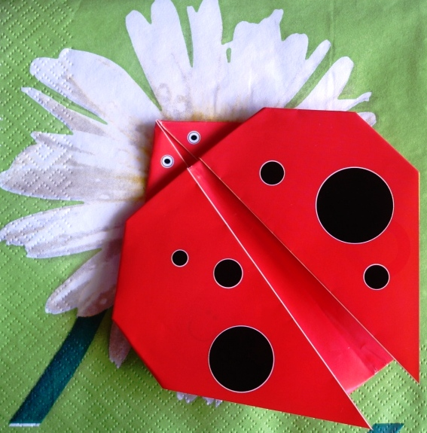
Бумажные…

Slide 5
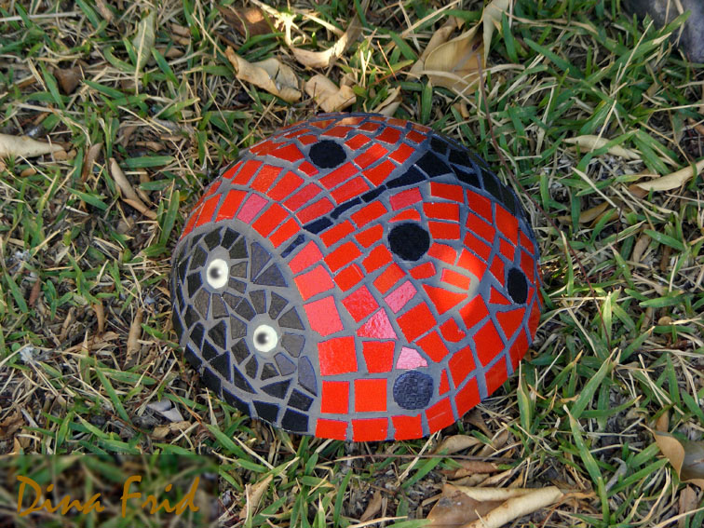
Каменные…

